Slide 1

Aplicaciones Móviles
Domiciano RIncón
Ingeniería Telemática
INGENIERÍA DE SISTEMAS
Diseño de medios interactivos

Slide 2
Leer y escribir datos de Views
Android

Slide 3
Views de uso común
Button
1. Leer el texto de un botón
String texto = b.getText().toString();
En la variable texto queda lo que está escrito en el botón
2. Escribir texto de un botón
b.setText("Hola");
El botón pasa a tener el texto “Hola”

Slide 4
Views de uso común
EditText
1. Leer el texto de un botón
String texto = et.getText().toString();
En la variable texto queda lo que está escrito en el EditText
2. Escribir texto de un botón
et.setText("Hola");
El EditText pasa a tener el texto “Hola”
3. Escribir el hint
et.setHint("Escriba su numero");
El consejo del editText cambia a “Escriba su numero”

Slide 5
Views de uso común
ImageView
1. Cargar una imagen a partir de un recurso
iv.setImageResource(R.drawable.imagen);
2. Cargar una imagen a partir de un archivo (Requiere permisos)
Bitmap m = BitmapFactory.decodeFile(Environment.getExternalStorageDirectory()+"/foto.jpg");
iv.setImageBitmap(m);

Slide 6
Views de uso común
Checkbox
1. Leer estado del checkbox
cb.isChecked()
2. Escribir estado del checkbox
cb.setChecked(true);
Esto hace que el Checkbox quede seleccionado

Slide 7
Views de uso común
RadioButton/RadioGroup
1. Leer estado del radioGroup
int id = rg.getCheckedRadioButtonId();
switch (id){
case R.id.mas:
//Hacer algo
break;
case R.id.fem:
//Hacer algo
break;
}

Slide 8
Views de uso común
DatePicker
1. Leer la fecha
int anho = dp.getYear();
int mes = dp.getMonth();
int dia = dp.getDayOfMonth();
Tenga en cuenta que el método getMonth() devuelve número entre 0 y 11.

Slide 9
Fragments
Android

Slide 10
Fragments
Representa una parte o comportamiento de la interfaz de una activity. De esta forma una Activity se puede componer de Fragments.
Tiene también dos partes: JAVA y XML.

Slide 11
Fragments
En XML se debe cargar un contenedor de fragments llamado FrameLayout
<FrameLayout
android:layout_width="wrap_content"
android:layout_height="wrap_content"
android:id="@+id/contenido"
/>

Slide 12
Fragments
Luego, puede cargar cualquier fragment en el contenedor de la siguiente forma
FragmentA fragmentA = new FragmentA();
FragmentManager fragmentManager = getSupportFragmentManager();
FragmentTransaction transaction = fragmentManager.beginTransaction();
transaction.replace(R.id.contenido, fragmentA);
transaction.commit();

Slide 13
Fragments
FRAGMENT
La forma los fragments más usuales es con barra inferior de navegación

Slide 14
Fragments
FRAGMENT
O con Menú estilo hamburguesa

Slide 15
Fragments
FRAGMENT
O con Menú estilo hamburguesa
Menu
Notificaciones
Feed

Slide 16
Fragments
Los datos generados por un fragment pueden ser enviados a la actividad. O pueden ser enviados a otro fragment.
ACTIVITY
Fragment
A
Fragment
B

Slide 17
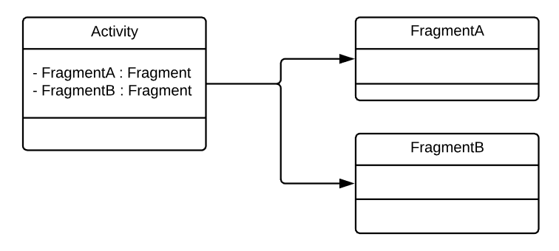
Fragments
De este modo se deben aplicar técnicas de inversión de control para enviar información del fragment A a la actividad.

Slide 18
Ejercicio
Android

Slide 19
Ejercicio aplicaciones
A partir de una aplicación de tres fragmentos, realice un menú estilo hamburguesa.
Cada elemento del menú debe hacer que pueda ir hasta el siguiente fragment
Titulo
Titulo
FRAG
FRAG
Perfil
Editar
Opciones

